Slide 1
František Pavlík
Tvorba DMT z dat laserového scanování (DMR 4G a DMR 5G) v prostředí ArcGIS
Výzkumný ústav vodohospodářský T. G. Masaryka, v.v.i. info@vuv.cz, www.vuv.cz Pobočka Brno | Mojmírovo náměstí 16, 612 00 Brno-Královo Pole | +420 541 126 311
frantisek_pavlik@vuv.cz

Slide 2
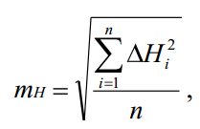
Porovnání přesnosti dat
Typ dat | Úplná střední chyba - odkrytý terén | Úplná střední chyba - zalesněný terén | Cena mapového listu | Plošné rozlišení
ZABAGED* | 0,7-1,5 m | 2-5 m | 244 Kč | 10x10 m
DMR 4G** | 0,3 m | 1,0 m | 500/125 Kč | 5x5 m
DMR 5G** | 0,18 m | 0,3 m | 620/155 Kč | neprav. síť
* Mapové listy 18 km²
** Mapové listy 2,5 x 2,0 km²
Uplná střední chyba:
kde n je počet geodeticky zaměřených bodů komparační základny a ΔHi rozdíl výšky interpolované z DMR 5G a geodeticky zaměřené na i-tém kontrolním bodě komparační základny.

Slide 3
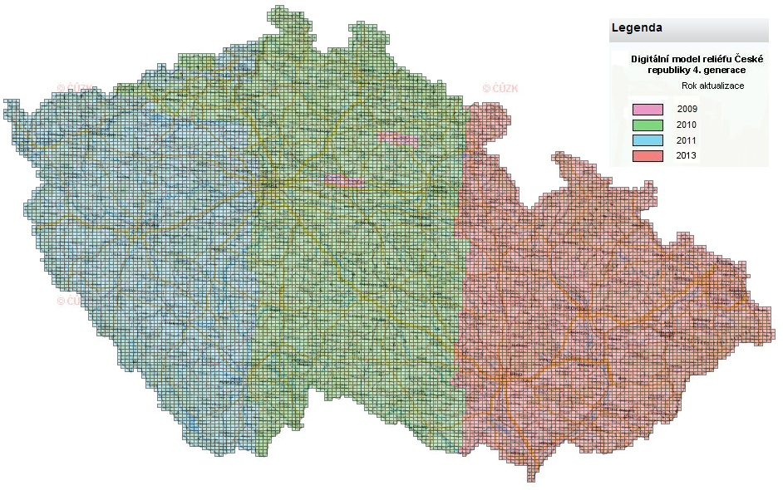
Aktuální stav DMR 4G

Slide 4
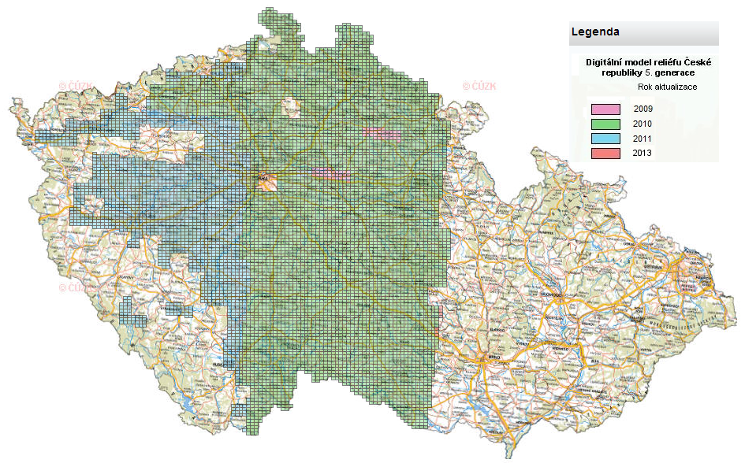
Aktuální stav DMR 5G

Slide 5
Ukázka tvorby DMT z DMR 4G a DMR 5G v ArcGIS
A. ÚPRAVA DAT
- Převod datového souboru na formát csv, txt, docx či xlsx
- Úprava zdrojového souboru
- Pozor na verzi wordu, resp. omezení počtu řádků

Slide 6
Ukázka tvorby DMT z DMR 4G a DMR 5G v ArcGIS
B. ARC GIS – NAČTENÍ DAT
- Načtení upravených dat XYZ

Slide 7
Ukázka tvorby DMT z DMR 4G v ArcGIS
B. ARC GIS – NAČTENÍ DAT

Slide 8
Ukázka tvorby DMT z DMR 4G v ArcGIS
C. ARC GIS TVORBA DMT
- Využití Spatial Analyst

Slide 9
Ukázka tvorby DMT z DMR 4G v ArcGIS
C. ARC GIS – TVORBA DMT

Slide 10
Ukázka tvorby DMT z DMR 5G v ArcGIS
B. ARC GIS – NAČTENÍ DAT

Slide 11
Ukázka tvorby DMT z DMR 5G v ArcGIS
C. ARC GIS – TVORBA TIN
- Využití 3D Analyst

Slide 12
Ukázka tvorby DMT z DMR 5G v ArcGIS
C. ARC GIS – TVORBA TIN

Slide 13
Ukázka tvorby DMT z DMR 5G v ArcGIS
C. ARC GIS – PŘEVOD TIN NA RASTR
- Využití 3D Analyst

Slide 14
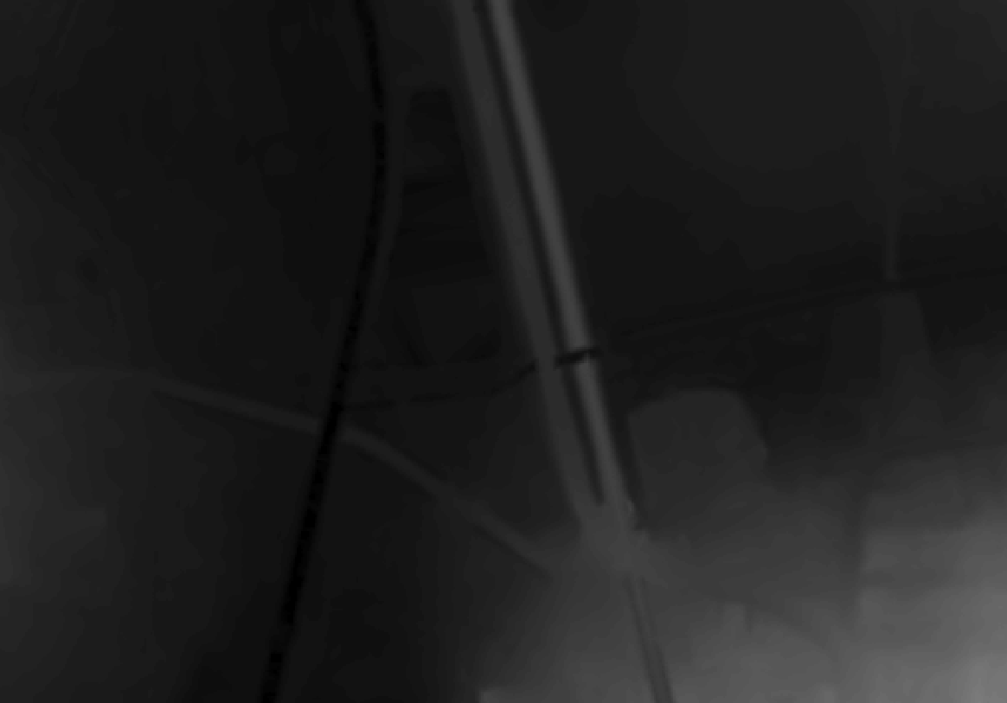
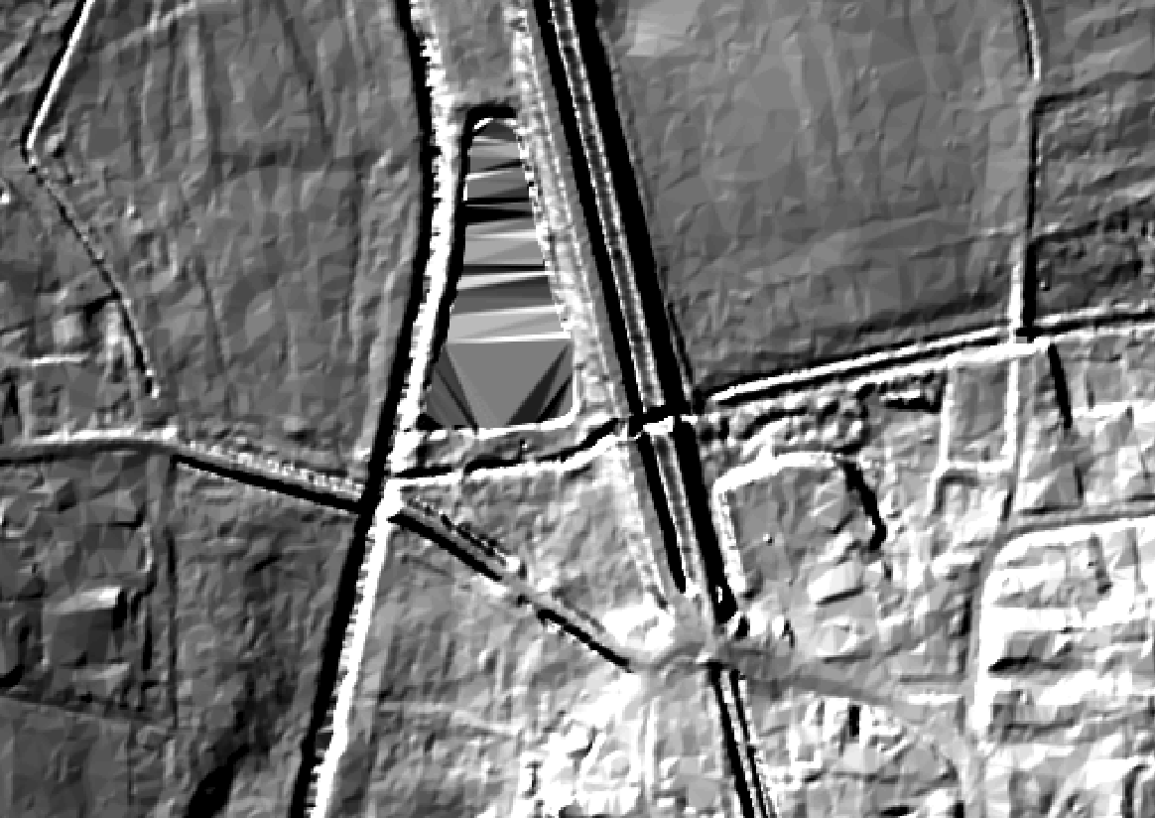
Ukázka tvorby DMT z DMR 5G v ArcGIS
D. ARC GIS – PŘEVOD TIN NA RASTR

Slide 15
Ukázka tvorby DMT z DMR 5G v ArcGIS
D. ARC GIS – PŘEVOD TIN NA RASTR
- Princip převodu/interpolace

